Slide 1
Chapter 2 基本程序设计

Slide 2
教学目标
编写Java程序完成简单的计算
标识符与关键字
常、变量
基本数据类型
运算符和表达式
控制台输入输出
示例

Slide 3

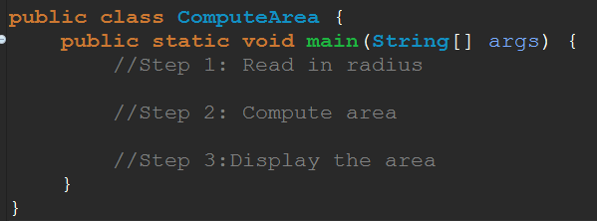
编写简单的程序
算法：
描述的是，要解决问题所需执行的动作及这些动作执行的顺序
可以使用自然语言或伪代码进行
例如：求圆的面积
读入半径
利用公式计算面积：面积=半径×半径×PI
显示面积
算法到程序：
每个Java程序都以一个类的声明开始——确定类
每个Java程序都必须有一个main方法——程序入口

Slide 4
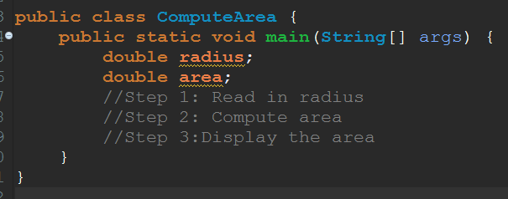
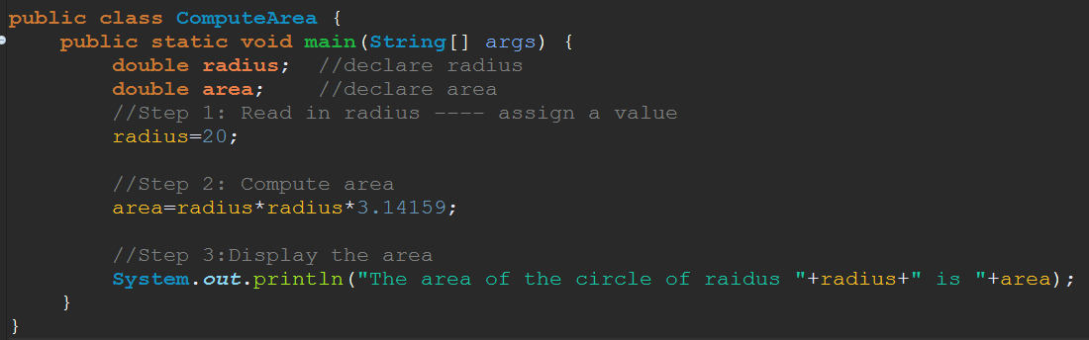
编写简单的程序
算法到程序：
产生两个问题：
如何读取半径？
如何存储半径？
——声明标识符，定义常、变量

Slide 5
标识符与关键字
标识符：
用来标识类名、变量名、方法名、类型名、数组名、文件名的有效字符序列称为标识符，简单地说，标识符就是一个名字 .
必须遵循以下规则
标识符由字母、下划线、美元符号和数字组成，长度不受限制。
标识符的第一个字符不能是数字字符。
标识符不能是关键字
标识符不能是true、false和null（尽管true、false和null不是关键字）
标识符可以为任意长度
关键字就是具有特定用途或被赋予特定意义的一些单词，例如：class，final，if，……

Slide 6
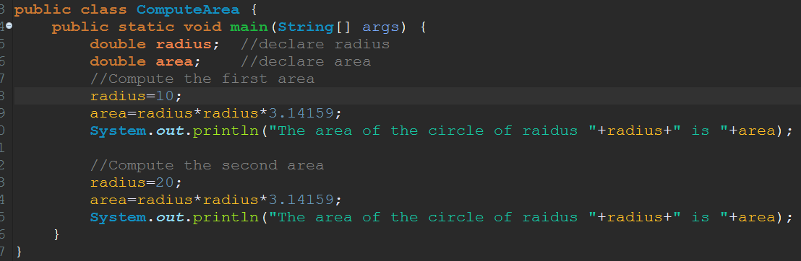
常变量
变量：用于表示程序中可能被改变的值
定义格式：<类型> 变量名;

Slide 7
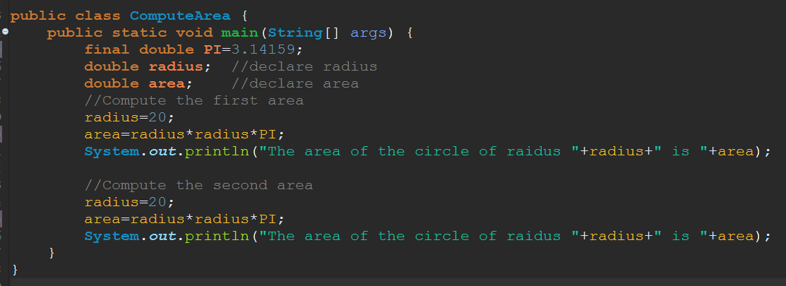
常变量
常量：
定义格式：final 类型 常量名=初值;
例如：final double CM_PER_INCH=2.54;
final用于表示常量，是系统关键字

Slide 8
基本数据类型
基本数据类型：
预先定义的，长度固定，不能再分的类型
Java中共有四大类基本数据类型
整型（ byte int short long）
浮点型（float double）
布尔型
字符型

Slide 9
布尔类型boolean
常量：true，false。
变量：使用关键字boolean来声明逻辑变量，声明时也可以赋给初值
例如：boolean x,ok=true,关闭=false;

Slide 10
整数类型
1．int 型
常量：123，6000（十进制），077（八进制），0x3ABC（十六进制）。
变量：使用关键字int来声明int型变量，声明时也可以赋给初值，
例如： int x= 12,平均=9898,jiafei;
对于int型变量，内存分配给4个字节（byte），占32位。
2．byte 型
常量：Java中不存在byte型常量的表示法，但可以把一定范围内的int型常量
赋值给byte型变量。
变量：使用关键字byte来声明byte 型变量
例如： byte x= -12,tom=28,漂亮=98;
对于byte型内存分配给1个字节，占8位 。
3 ．short 型
常量：和byte型类似，Java中也不存在short型常量的表示法，但可以把一定
范围内的int型常量赋值给short型变量。
变量：使用关键字short来声明short型变量
例如： short x=12,y=1234;
对于short型变量，内存分配给2个字节，占16位.
4. long 型
常量：long型常量用后缀L来表示，例如108L(十进制)、07123L(八进制)、
0x3ABCL(十六进制) 。
变量：使用关键字long来声明long型变量，
例如： long width=12L,height=2005L,length;
对于long型变量，内存分配给8个字节，占64位。

Slide 11
字符类型
常量：用单引号扩起的Unicode表中的一个字符
例如：‘A’，‘b’，‘?’，‘!’，‘9’，‘好’，‘\t’，‘き’，‘モ’等
转意字符常量:有些字符（如回车符）不能通过键盘输入到字符串或程序中，就需要使用转意字符常量
例如：\n（换行），\b（退格），\t（水平制表），\‘（单引号），\“（双引号），\\（反斜线）等
变量： 使用关键字char来声明char型变量
例如：char ch=‘A’,home=‘家’,handsome=‘酷’;
对于char型变量，内存分配给2个字节，占16位

Slide 12
浮点类型
float
常量：453.5439f，21379.987F，231.0f，2e40f
常量后面必须要有后缀“f”或“F”。
变量：例如：float x=22.76f,tom=1234.987f,weight=1e-12F;
精度:保留8位有效数字，实际精度取决于具体数值。
对于float型变量，内存分配给4个字节，占32位。
double
常量：2389.539d，2318908.987，0.05，1e-90
对于double常量，后面可以有后缀“d”或“D”，但允许省略该后缀。
变量：例如：double height=23.345,width=34.56D,length=1e12;
内存分配给8个字节，占64位
精度:double变量在存储double型数据时保留16位有效数字，实际精度取决于具体数值。

Slide 13
基本数据类型的级别及转换
Java中数据的基本类型（不包括逻辑类型）按精度从“低”到“高”排列：byte short char int long float double
当把级别低的变量的值赋给级别高的变量时，系统自动完成数据类型的转换。例如： float x=100;
当把级别高的变量的值赋给级别低的变量时，必须使用显示类型转换运算。显示转换的格式：（类型名）要转换的值;
例如 int x=(int)34.89;
当把一个int型常量赋值给一个byte和short型变量时，不可以超出这些变量的取值范围，否则必须进行类型转换运算；
例如，常量128的属于int型常量，超出byte变量的取值范围，如果赋值给byte型变量，必须进行byte类型转换运算（将导致精度的损失），如下所示： byte a=(byte)128;

Slide 14
运算符和表达式
运算符
优先级：运算的先后次序次序
结合方向：相同优先级的计算方向
算术运算符：
+ - * / %
+：Java中对该运算符进行了重载
例如：
3+2
“Hello ”+”world!”
“日期:”+2004+”年”+9+”月”+10+”日”
%：扩展到了实数
例如：325.24%10的结果为：5.24

Slide 15
运算符和表达式
自增自减运算符：
++ --
分成前缀和后缀两种方式（++x和x++）
只有用于表达式中时，这两种方式才有区别：
例如：
int m=7;
int n=7;
int a=2*++m; //a为16，m为8
int b=2*n++; //b为14，n为8

Slide 16
运算符和表达式
赋值及复合赋值运算
形式：
<变量>=<表达式>
+=；-=；*=；/=；％=……
x+=3;⬄ x=x+3
结合方向：从右至左
x-=x*=2+3;⬄x*=2+3;x=x*(2+3); ⬄x-=x;⬄x=x-x;

Slide 17
从控制台读取输入
◆可以使用Scanner类创建一个对象：
Scanner reader=new Scanner(System.in);
◆reader对象调用下列方法，读取用户在命令行输入的各种基本类型数据：
nextBoolean()、 nextByte()、 nextShort()、 nextInt()
nextLong()、nextFloat()、nextDouble()。
上述方法执行时都会堵塞，程序等待用户在命令行输入数据回车确认。

Slide 18
向控制台输出
System.out.println()或System.out.print()
可输出串值、表达式的值.
System.out.printf函数，格式如下：
System.out.printf("格式控制部分"，表达式1，表达式2，…表达式n)
格式控制部分由格式控制符号：%d、%c、%f、%s和普通的字符组成，普通字符原样输出。格式符号用来输出表达式的值。
%d输出int类型数据值；%c输出char型数据；%f输出浮点型数据，小数部分最多保留6位；%s输出字符串数据。
输出数据时也可以控制数据在命令行的位置，例如：%md输出的int型数据占m列；%m.nf输出的浮点型数据占m列，小数点保留n位。
例如：System.out.printf("%d,%f",12, 23.78);

Slide 19
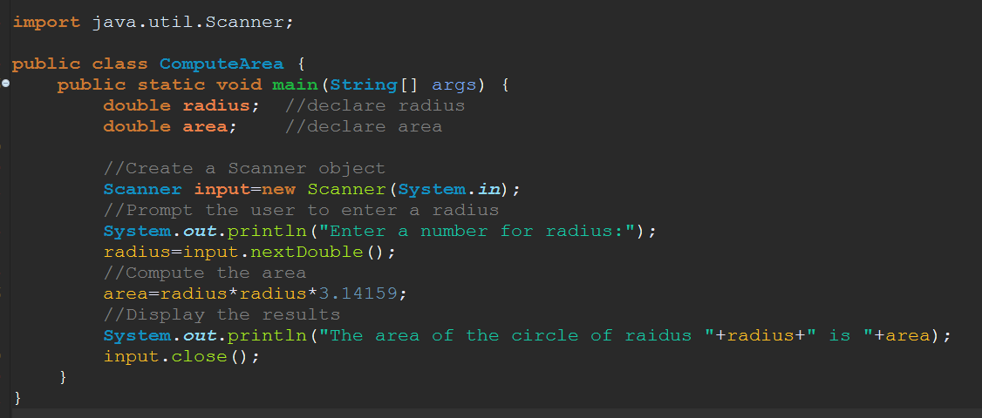
输入输出示例

Slide 20

示例

Slide 21
示例
编写程序，输入0到1000的一个整数并将其各位数字之和赋给一个整数。如，整数932，各位数字之和为14.

